Slide 1
API_异常

Slide 2
能够使用Math类的方法
能够说出自动装箱、自动拆箱的概念
能够将基本类型转换为对应的字符串
能够将字符串转换为对应的基本类型
能够使用BigInteger类的加减乘除方法
能够使用BigDecimal类的除法运算
说出异常的分类
能够使用try...catch关键字处理异常
能够使用throws关键字处理异常

Slide 3
Math类_介绍
1.介绍: java.lang.Math 类包含用于执行基本数学运算的方法，如初等指数、对数、平方根和三角函数。
2.作用:专门做数学运算
3.成员特点:都是静态的
4.使用:类名直接调用

Slide 4
Math类_常用方法
方法名 | 说明
public static int abs(int a) | 返回参数的绝对值
public static double ceil(double a) | 返回大于或等于参数的最小double值，等于一个整数
public static double floor(double a) | 返回小于或等于参数的最大double值，等于一个整数
public static int round(float a) | 按照四舍五入返回最接近参数的int

Slide 5
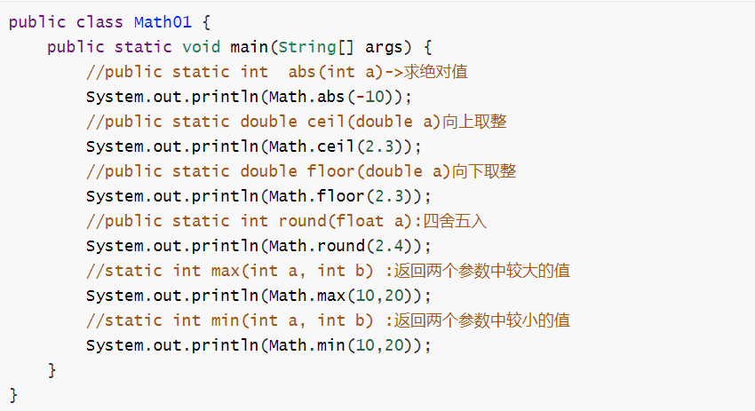
Math类_代码演示

Slide 6
Math类(概述,常用方法)
BigInteger类(概述,构造方法,常用方法)
BigDecimal类(概述,构造方法,常用方法,除法计算)
基本类型包装类(概述,包装类,Integer介绍使用,基本类型和String的转换)
异常(介绍,出现过程,创建异常)
异常的处理方式(throws,try…catch,finally,运行时期异常和编译时期异常区别,注意事项)
自定义异常(概述,练习)

Slide 7
大数运算介绍
1.基本类型整数的取值范围?
byte 1个字节 -128到127
short 2个字节 正负3万多
int 4个字节 正负21亿
long 8个字节 大概19位数字
2.基本类型整数取值范围最大的就是long类型, 如果整数的范围超过了long类型,怎么办呢?
解决方案: 大整数
java.math.BigInteger类: 代表超级大的整数,不可变的任意精度的整数。
3.基本类型小数的取值范围?
float 4个字节
double 8个字节
4.基本类型小数取值范围最大的就是double类型, 如果小数的范围超过了double类型,怎么办呢?
解决方案: 大小数
java.math.BigDecimal类: 代表超级大的小数,不可变的、任意精度的小数。
5.注意:
如果数据的取值范围超出了数字的最大范围,此时这样的数字称为大数
java.math.BigInteger类: 代表超级大的整数,不可变的任意精度的整数。
java.math.BigDecimal类: 代表超级大的小数,不可变的、任意精度的小数。

Slide 8
BigInteger类_介绍
1.概述:java.math.BigInteger类，不可变的任意精度的整数。
2.作用:如果运算中，数据的范围超过了long类型后，可以使用BigInteger类实现
3.特点:该类的计算整数是不限制长度的。

Slide 9
BigInteger类_构造和常用方法
1.构造方法
方法名 | 说明
BigInteger(String value) | 1.解释: 将 BigInteger 的十进制字符串表示形式转换为 BigInteger 2.注意: 超过long类型的范围，已经不能称为数字了，因此构造方法中采用字符串的形式来表示超大整数，将超大整数封装成BigInteger对象
2.常用方法
方法名 | 说明
add(BigInteger value) | 返回其值为 (this + val) 的 BigInteger，超大整数加法运算
subtract(BigInteger value) | 返回其值为 (this - val) 的 BigInteger，超大整数减法运算
multiply(BigInteger value) | 返回其值为 (this * val) 的 BigInteger，超大整数乘法运算
divide(BigInteger value) | 返回其值为 (this / val) 的 BigInteger，超大整数除法运算，除不尽取整数部分

Slide 10
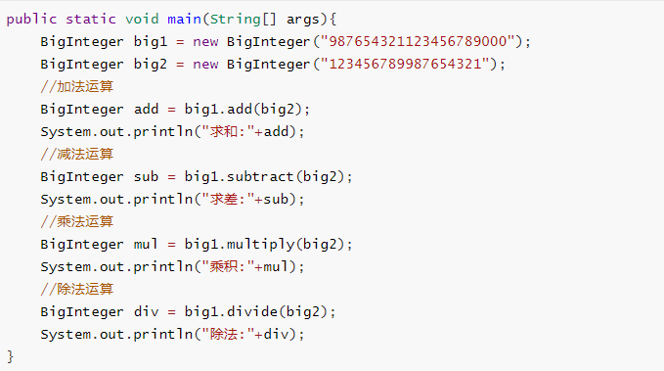
BigInteger_代码演示

Slide 11
Math类(概述,常用方法)
BigInteger类(概述,构造方法,常用方法)
BigDecimal类(概述,构造方法,常用方法,除法计算)
基本类型包装类(概述,包装类,Integer介绍使用,基本类型和String的转换)
异常(介绍,出现过程,创建异常)
异常的处理方式(throws,try…catch,finally,运行时期异常和编译时期异常区别,注意事项)
自定义异常(概述,练习)

Slide 12
BigDecimal类_介绍
1.概述:java.math.BigDecimal类，不可变的、任意精度的有符号十进制数。
2.作用:该类可以实现超大浮点数据的精确运算。

Slide 13
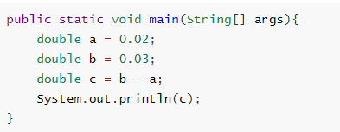

BigDecimal类_介绍
注意:
金额计算不能用doube!!!!
金额计算必须用BigDecimal,下面对比一下用double 跟BigDecimal的区别。先看一个小例子：
No! 结果是0.009999999999999998!为什么会这样呢?
因为float和double都是浮点数, 都有取值范围, 都有精度范围. 浮点数与通常使用的小数不同, 使用中, 往往难以确定.常见的问题是定义了一个浮点数, 经过一系列的计算, 它本来应该等于某个确定值, 但实际上并不是!double相减会转换成二进制，因double有效位数为 16位这就会出现存储小数位数不够的情况，这种情况下就会出现误差，解决方法就是使用BigDecimal，它的有效长度足够长可存储小数位数。因此可代替double来进行加减乘除， 金额必须是完全精确的计算, 故不能使用double或者float, 而应该采用java.math.BigDecimal

Slide 14
BigDecimal类_构造和常用方法
1.构造方法:
方法名 | 说明
BigDecimal(String value) | 将 BigDecimal的十进制字符串表示形式转换为 BigDecimal
2.常用方法:
方法名 | 说明
add(BigDecimal value) | 加法
subtract(BigDecimal value) | 减法
multiply(BigDecimal value) | 乘法
divide(BigDecimal value) | 除法 注意:如果要是除不尽,报异常ArithmeticException

Slide 15
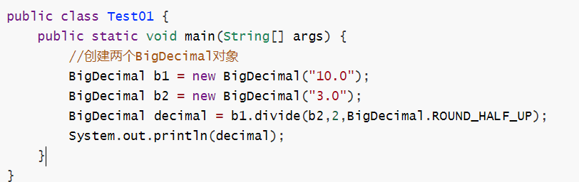
BigDecimal类_除法计算
1.常用方法:除法
BigDecimal类实现精确的浮点数除法运算，如果两个浮点除法计算后是无限循环，那么就会抛出异常
方法名 | 说明
BigDecimal divide(BigDecimal divisor,int scale,int roundingMode) | divesor：此 BigDecimal 要除以的值。 scale：保留的位数 roundingMode：舍入方式(BigDecimal类提供静态的成员变量来表示舍入的方式) 1.BigDecimal.ROUND_UP 向上加1。 2.BigDecimal.ROUND_DOWN 直接舍去。 3.BigDecimal.ROUND_HALF_UP 四舍五入

Slide 16
API_总结
1.Math类:
abs(int a):绝对值
ceil(double a):向上取整
floor(double a):向下取整
round(float a):四舍五入
2.BigInteger,BigDecimal类:
add():加法
subtract():减法
multiply():乘法
divide():触发

Slide 17
Math类(概述,常用方法)
BigInteger类(概述,构造方法,常用方法)
BigDecimal类(概述,构造方法,常用方法,除法计算)
基本类型包装类(概述,包装类,Integer介绍使用,基本类型和String的转换)
异常(介绍,出现过程,创建异常)
异常的处理方式(throws,try…catch,finally,运行时期异常和编译时期异常区别,注意事项)
自定义异常(概述,练习)

Slide 18
基本类型包装类_概述
Java提供了两个类型系统，基本类型与引用类型，使用基本类型在于效率，然而很多情况，会创建对象使用，因为对象可以做更多的功能，如果想要我们的基本类型像对象一样操作，就可以使用基本类型对应的包装类，如下：
基本类型 | 包装类(位于Java.lang包中)
byte | Byte
short | Short
int | Integer
long | Long
float | Float
double | Double
char | Character
Boolean | Boolean

Slide 19
基本类型包装类_拆箱和装箱
int
Integer
在基本数据类型以及对应的包装类之间其实可以自动转换,称之为拆箱和装箱
1.自动装箱:自动将基本数据类型转成对应的包装类
2.自动拆箱:自动将包装类转成对应的基本数据类型
Integer
int

Slide 20
基本类型包装类_Integer类介绍以及使用
1.概述:int对应的包装类
2.装箱:
3.注意:
我们传递的字符串必须是数字形式
4.拆箱:
方法名 | 说明
public Integer(int value) | 利用构造将int转成Integer对象
public Integer(String s) | 利用构造将符合整数形式的字符串转成Integer对象
public static Integer valueOf(int i) | 利用Integer中的方法将int转成Integer对象
public static Integer valueOf(String s) | 利用Integer中的方法将符合整数形式的字符串转成Integer对象
方法名 | 说明
int intValue() | 将Integer转成int型

Slide 21
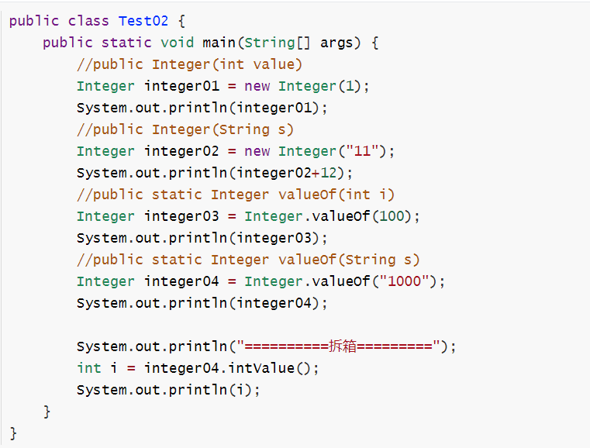
基本类型包装类_代码

Slide 22
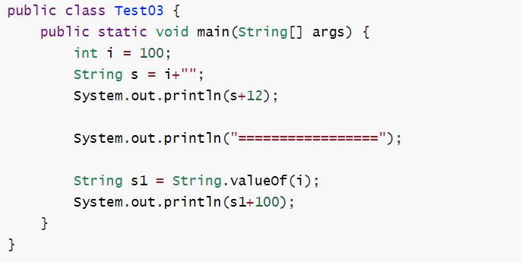
基本类型包装类_基本类型和String之间的转换
方法 | 说明
直接和””拼接 | 任何类型遇到字符串都会变成字符串
String类中静态方法valueOf(int i) | String类名直接调用valueOf
基本类型转成String类型
代码:

Slide 23
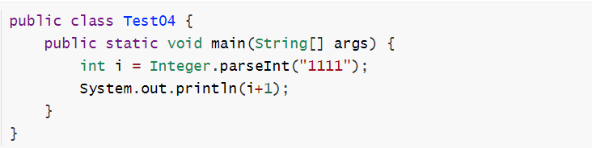
基本类型包装类_基本类型和String之间的转换
String类型转成基本类型:包装类型中有都静态方法parseXXX()
方法名 | 说明
public static byte parseByte(String s) | 将字符串参数转换为对应的byte基本类型
public static short parseShort(String s) | 将字符串参数转换为对应的short基本类型
public static int parseInt(String s) | 将字符串参数转换为对应的int基本类型
public static long parseLong(String s) | 将字符串参数转换为对应的long基本类型
public static float parseFloat(String s) | 将字符串参数转换为对应的float基本类型
public static double parseDouble(String s) | 将字符串参数转换为对应的double基本类型
public static boolean parseBoolean(String s) | 将字符串参数转换为对应的boolean基本类型
代码:

Slide 24
包装类_总结
1.装箱:基本类型转包装类
Integer(int i)/Integer(String s)
valueOf(int i)/valueOf(String s)
2.拆箱:包装类转基本类型
xxxValue():xxx代表具体类型->intValue()
3.基本类型转成String
1.拼接””
2.通过String类静态方法valueOf()
4.String转成基本类型
parseXXX():xxx代表具体类型->parseInt()

Slide 25
Math类(概述,常用方法)
BigInteger类(概述,构造方法,常用方法)
BigDecimal类(概述,构造方法,常用方法,除法计算)
基本类型包装类(概述,包装类,Integer介绍使用,基本类型和String的转换)
异常(介绍,出现过程,创建异常)
异常的处理方式(throws,try…catch,finally,运行时期异常和编译时期异常区别,注意事项)
自定义异常(概述,练习)

Slide 26
异常_介绍
1.概述:在生活中,医生总说你身体某给部位有问题,该部位功能可能会受影响
在代码中指的是程序在执行过程中，出现的非正常的情况，最终会导致JVM的非正常停止
2.异常的分类:如下图
Error
错误,人得癌症
Throwable
编译时期异常(代码一写,出错)
Exception以及子类(除RuntimeException)
Exception
异常,人得感冒(可治)
运行时期异常(写时没错,运行就出错)
RuntimeException以及子类

Slide 27
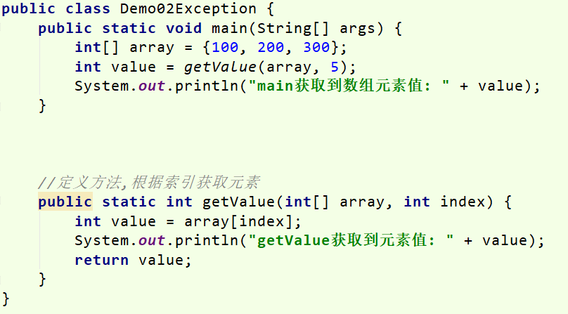
异常_出现过程
JVM(老大)收到异常,没法再抛了
1.打印异常信息
2.终止程序的执行(全都得死)
④
1.main方法中检测到了getValue方法抛出的异常
2.发现main方法自己内部没有任何处理异常的机制
3.于是乎main方法把接收到的异常对象,
继续抛出给main方法的调用处(JVM)
③
throw new ArrayIndexOutOfBoundsException(5);
main方法
后续代码
不执行
①
①
①
②
1.使用5作为索引,产生问题, 索引5在数组中是不存在的
2.因为在jdk中定义类ArrayIndexOutOfBoundsException描述这个问题
3. 所以JVM可以识别这个问题, 然后创建该类的一个对象
4.构造方法传递产生问题的原因是索引5
5.同时把该对象抛出给方法的调用处
throw new ArrayIndexOutOfBoundsException(5);
throw: 抛出 new 是创建了异常对象,构造方法传递5作为异常原因
getValue方法
后续代码
不执行

Slide 28
异常_抛出异常_throw
在编写程序时，我们必须要考虑程序出现问题的情况。比如，在定义方法时，方法需要接受参数。那么，当调用方法使用接受到的参数时，首先需要先对参数数据进行合法的判断，数据若不合法，就应该告诉调用者，传递合法的数据进来。这时需要使用抛出异常的方式来告诉调用者。
在java中，提供了一个throw关键字，它用来抛出一个指定的异常对象。那么，抛出一个异常具体如何操作呢？
1. 创建一个异常对象。封装一些提示信息(信息可以自己编写)。
2. 需要将这个异常对象告知给调用者。
怎么告知呢？通过关键字throw就可以完成。throw 异常对象。
throw用在方法内，用来抛出一个异常对象，将这个异常对象告知调用者处，并结束当前方法的执行
格式:
throw new 异常对象(异常信息)

Slide 29
Math类(概述,常用方法)
BigInteger类(概述,构造方法,常用方法)
BigDecimal类(概述,构造方法,常用方法,除法计算)
基本类型包装类(概述,包装类,Integer介绍使用,基本类型和String的转换)
异常(介绍,出现过程,创建异常)
异常的处理方式(throws,try…catch,finally,运行时期异常和编译时期异常区别,注意事项)
自定义异常(概述,练习)

Slide 30
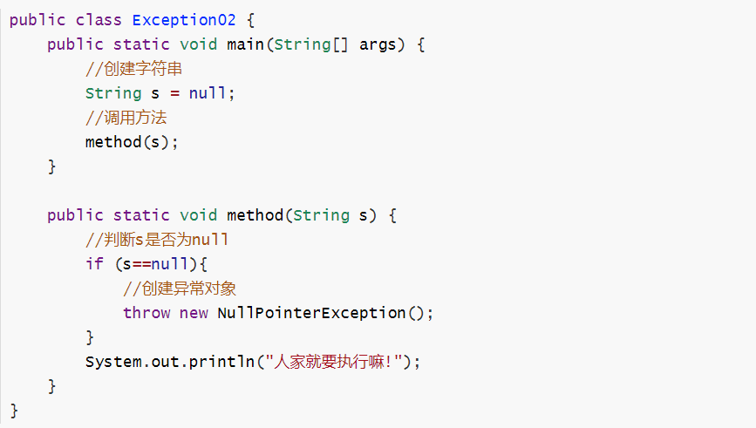
异常_抛出异常_throw_代码演示

Slide 31
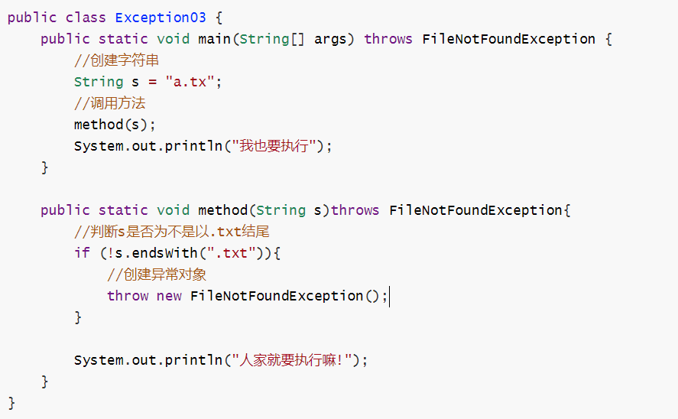
异常_异常处理方式1_throws(声明异常)
1.声明异常：
将问题标识出来，报告给调用者。如果方法内通过throw抛出了编译时异常，而没有捕获处理（稍后讲解该方式），那么必须通过throws进行声明，让调用者去处理。关键字throws运用于方法声明之上,用于表示当前方法不处理异常,而是提醒该方法的调用者来处理异常(抛出异常).
2.用在什么位置:参数后面,方法体前面
3.格式:throws 异常对象

Slide 32
异常_异常处理方式1_throws多个异常
1.声明多个异常：
在平时写代码时,程序中有可能会出现多个异常,那么我们怎么办呢?
2.解决方法:
在方法声明上直接throws多个异常对象
3.格式:throws 异常对象,异常对象
4.注意:可以一次throws所有异常的父类

Slide 33
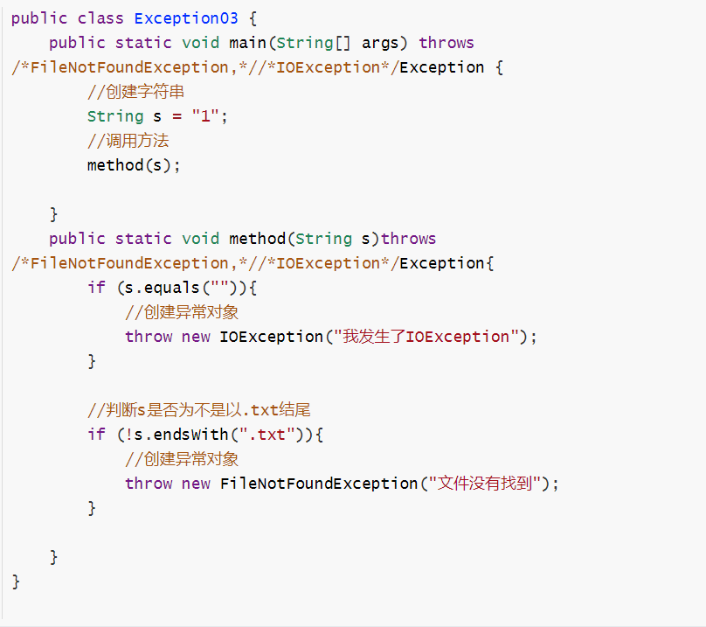
异常_异常处理方式1_throws多个异常
代码演示

Slide 34
异常_异常处理方式2_try...catch
如果异常出现的话,会立刻终止程序,所以我们得处理异常:
该方法不处理,而是声明抛出,由该方法的调用者来处理(throws)。
在方法中使用try-catch的语句块来处理异常。
try-catch的方式就是捕获异常。
捕获异常：Java中对异常有针对性的语句进行捕获，可以对出现的异常进行指定方式的处理。
1.格式:
try{
可能出现异常的代码
}catch(异常对象 对象名){
处理异常的方式方法->一般直接将异常信息输出来->如果是开发中,我们一般会将异常信息保存到日志文件中
}
2.注意:catch后面的异常对象一定要抓住,要是抓不住,相当于没处理成功,默认给了jvm处理,直接让程序终止

Slide 35
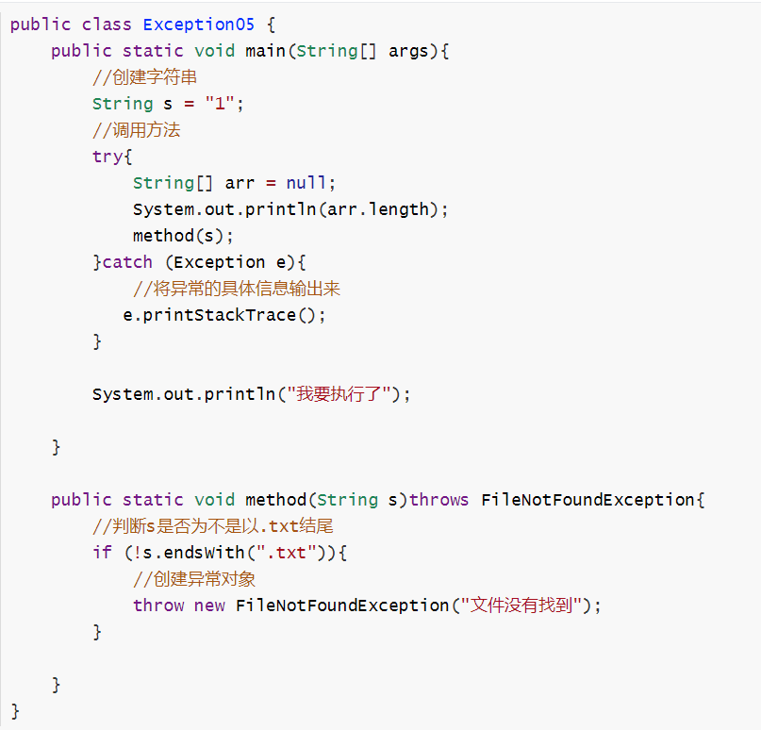
异常_异常处理方式2_try...catch
代码演示

Slide 36
异常_异常处理方式2_try...catch多个异常
1.格式:
try{
可能出现异常的代码
}catch(异常对象 对象名){
处理异常的方式方法->一般直接将异常信息输出来->如果是开发中,我们一般会将异常信息保存到日志文件中
}catch(异常对象 对象名){
处理异常的方式方法->一般直接将异常信息输出来->如果是开发中,我们一般会将异常信息保存到日志文件中
}catch(异常对象 对象名){
处理异常的方式方法->一般直接将异常信息输出来->如果是开发中,我们一般会将异常信息保存到日志文件中
}...
2.注意:
a.如果我们进行了多个catch,那么catch的异常对象之间有子父类继承关系,我们先抓子类,再抓父类
b.如果我们真的不想进行多个catch,我们直接catch一个共同的父类即可(即使catch了父类,每次也只能抓一个)

Slide 37
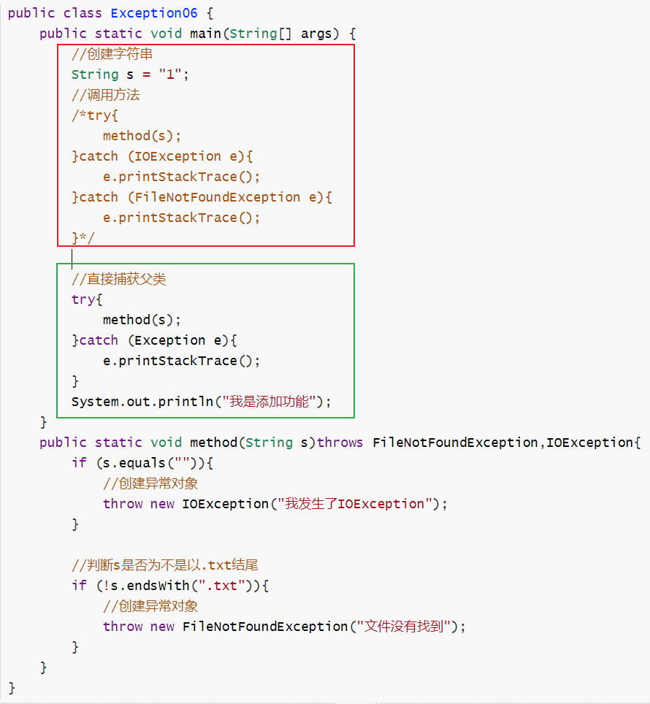
异常_异常处理方式2_try...catch多个异常
代码演示

Slide 38
异常_finally代码块
finally：有一些特定的代码无论异常是否发生，都需要执行。另外，因为异常会引发程序跳转，导致有些语句执行不到。而finally就是解决这个问题的，在finally代码块中存放的代码都是一定会被执行的。
什么时候的代码必须最终执行？
当我们在try语句块中打开了一些物理资源(磁盘文件/网络连接/数据库连接等),我们都得在使用完之后,最终关闭打开的资源。
finally的语法:
try...catch....finally:自身需要处理异常,最终还得关闭资源。
注意:finally不能单独使用。
比如:在我们之后学习的IO流中，当打开了一个关联文件的资源，最后程序不管结果如何，都需要把这个资源关闭掉。

Slide 39
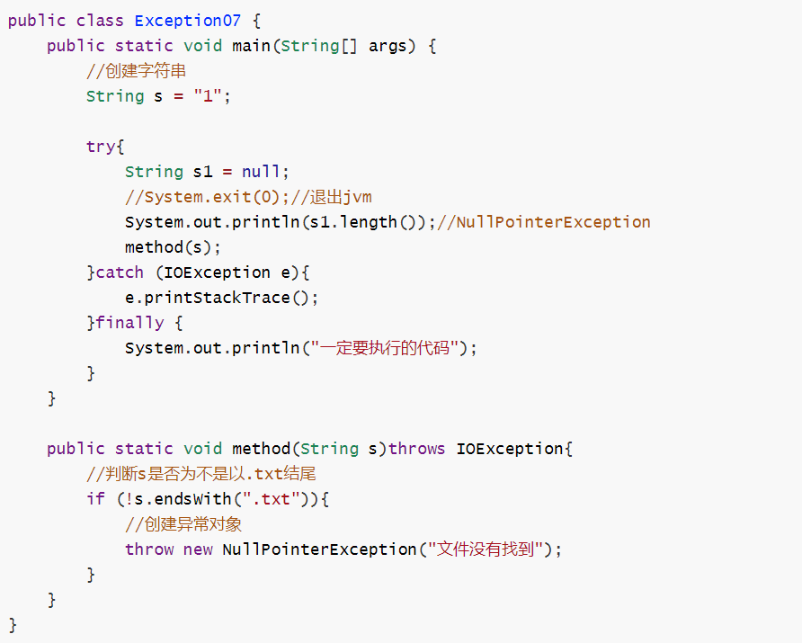
异常_finally代码块_代码演示

Slide 40
异常_异常处理方式2_try...catch多个异常
代码演示

Slide 41
异常_子父类之间的抛异常
1.父类中的方法抛了异常,那么子类重写之后要不要抛?
可抛可不抛
2.父类中的方法没有抛异常,那么子类重写之后要不要抛?
不要抛

Slide 42
异常_总结
1.抛出异常:
throw new 异常对象(异常信息)
2.处理异常方式1:
a.throws 异常类
b.throws 异常类,异常类/throws 父类
3.处理异常方式2:
a.try...catch
b.try...catch...catch/try...catch父类
4.finally:
a.结合try...catch使用
b.必须要执行的,主要用于关闭资源

Slide 43
Math类(概述,常用方法)
BigInteger类(概述,构造方法,常用方法)
BigDecimal类(概述,构造方法,常用方法,除法计算)
基本类型包装类(概述,包装类,Integer介绍使用,基本类型和String的转换)
异常(介绍,出现过程,创建异常)
异常的处理方式(throws,try…catch,finally,运行时期异常和编译时期异常区别,注意事项)
自定义异常(概述,练习)

Slide 44
异常_自定义异常
1.为什么需要自定义异常类:我们说了Java中不同的异常类,分别表示着某一种具体的异常情况,那么在开发中总是有些异常情况是SUN没有定义好的,此时我们根据自己业务的异常情况来定义异常类。,例如年龄负数问题,考试成绩负数问题。
在上述代码中，发现这些异常都是JDK内部定义好的，但是实际开发中也会出现很多异常,这些异常很可能在JDK中没有定义过,例如年龄负数问题,考试成绩负数问题.那么能不能自己定义异常呢？
2.什么是自定义异常类:在开发中根据自己业务的异常情况来定义异常类.
自定义一个业务逻辑异常:RegisterException。一个注册异常类。
3.异常类如何定义:
自定义一个编译期异常: 自定义类 并继承于java.lang.Exception。
自定义一个运行时期的异常类:自定义类 并继承于java.lang.RuntimeException。

Slide 45
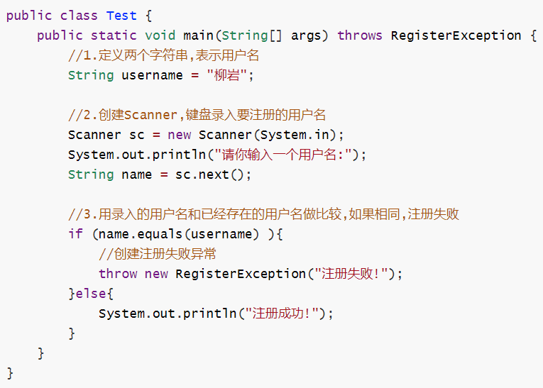
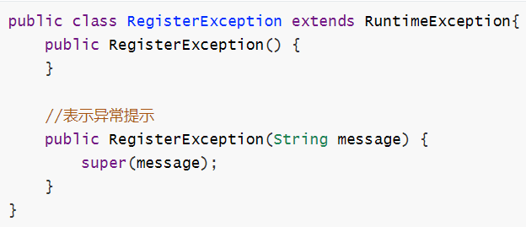
异常_自定义异常_练习
1.需求:完成一个注册案例,如果注册失败,抛出RegisterException,提示:该用户已经被注册

Slide 46
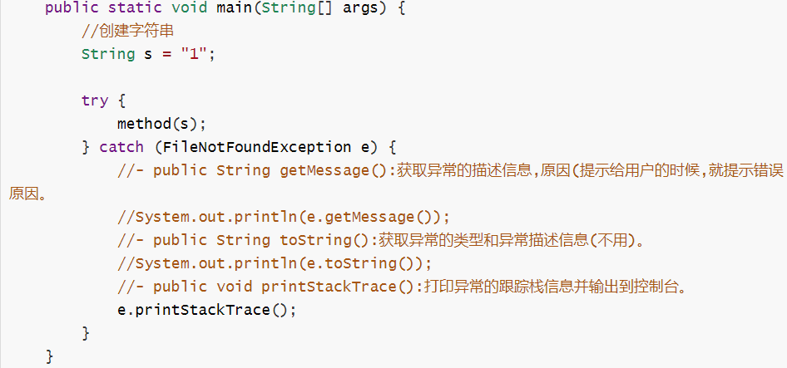
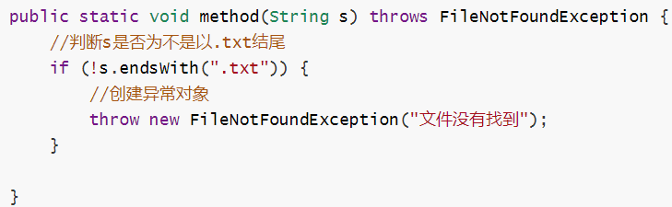
异常_打印异常信息的三个方法
Throwable类中定义了一些查看异常信息的方法:
方法名 | 说明
public String getMessage() | 获取异常的描述信息,原因(提示给用户的时候,就提示错误原因
public String toString() | 获取异常的类型和异常描述信息
public void printStackTrace() | 打印异常的跟踪栈信息并输出到控制台

Slide 47
异常_总结
1.自定义异常
a.创建异常类,继承Exception(编译时期异常)
继承RuntimeException(运行时期异常)
b.throw new 异常对象(异常信息)
2.打印异常信息方法:
getMessage():获取异常的描述信息,原因(提示给用户的时候,就提示错误原因。
toString():获取异常的类型和异常描述信息(不用)。
printStackTrace():打印异常的跟踪栈信息并输出到控制台。

